Slide 1


HÀNH TINH XANH CỦA EM

Slide 2
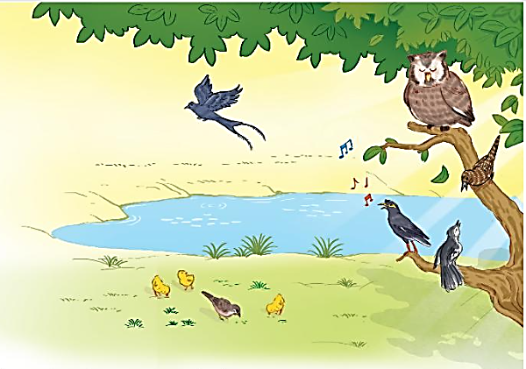
VÈ CHIM
BÀI 9
BÀI 9
Hãy kể tên các loài chim mà em biết

Slide 3

Thứ hai ngày 21 – 2 - 2022
Tiếng việt
Đọc: Vè chim

Slide 4


VÈ CHIM
BÀI 9
BÀI 9
TIẾT 1 – 2
ĐỌC

Slide 5



VÈ CHIM
Tính hay mách lẻo
Thím khách trước nhà
Hay nhặt lân la
Là bà chim sẻ
Có tình có nghĩa
Là mẹ chim sâu
Giục hè đến mau
Là cô tu hú
Nhấp nhem buồn ngủ
Là bác cú mèo…
(Đồng dao)
Hay chạy lon xon
Là gà mới nở
Vừa đi vừa nhảy
Là em sáo xinh
Hay nói linh tinh
Là con liếu điếu
Hay nghịch hay tếu
Là cậu chìa vôi
Hay chao đớp mồi
Là chim chèo bẻo

Slide 6
Các từ khó phát âm
lon xon
liếu điếu
chèo bẻo
mách lẻo
nhấp nhem

Slide 7
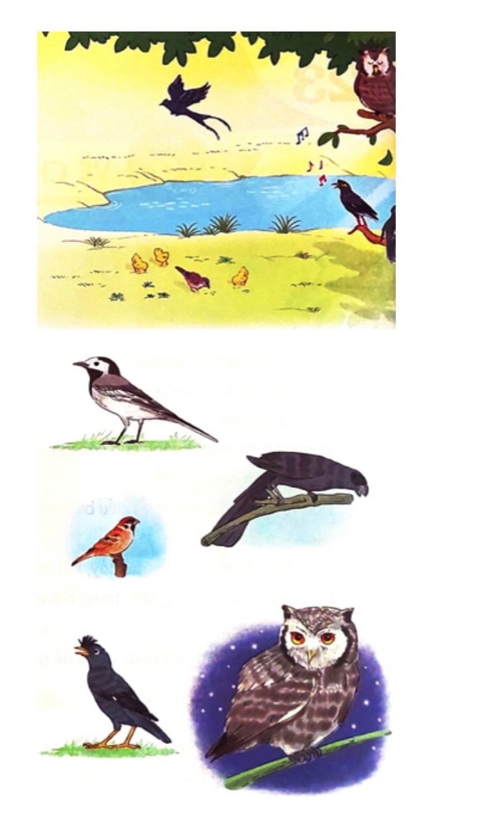
VÈ CHIM
Hay chạy lon xon
Là gà mới nở
Vừa đi vừa nhảy
Là em sáo xinh
Hay nói linh tinh
Là con liếu điếu
Hay nghịch hay tếu
Là cậu chìa vôi
Hay chao đớp mồi
Là chim chèo bẻo

Slide 8
Các từ cần giải nghĩa
vè:
lời kể có vần
(Chạy) lon xon
: dáng chạy nhanh và trông rất đáng yêu.
tếu
: hành động, lời nói vui nhộn, cố tình gây cười

Slide 9
Tính hay mách lẻo
Thím khách trước nhà
Hay nhặt lân la
Là bà chim sẻ
Có tình có nghĩa
Là mẹ chim sâu
Giục hè đến mau
Là cô tu hú
Nhấp nhem buồn ngủ
Là bác cú mèo…

Slide 10
Các từ cần giải nghĩa
(Nhặt) lân la
: nhặt loanh quanh không đi xa
Nhấp nhem
: (mắt) lúc nhắm lúc mở, khi
sáng khi tối, không sáng rõ.

Slide 11
VÈ CHIM
Tính hay mách lẻo
Thím khách trước nhà
Hay nhặt lân la
Là bà chim sẻ
Có tình có nghĩa
Là mẹ chim sâu
Giục hè đến mau
Là cô tu hú
Nhấp nhem buồn ngủ
Là bác cú mèo…
(Đồng dao)
Hay chạy lon xon
Là gà mới nở
Vừa đi vừa nhảy
Là em sáo xinh
Hay nói linh tinh
Là con liếu điếu
Hay nghịch hay tếu
Là cậu chìa vôi
Hay chao đớp mồi
Là chim chèo bẻo

Slide 12
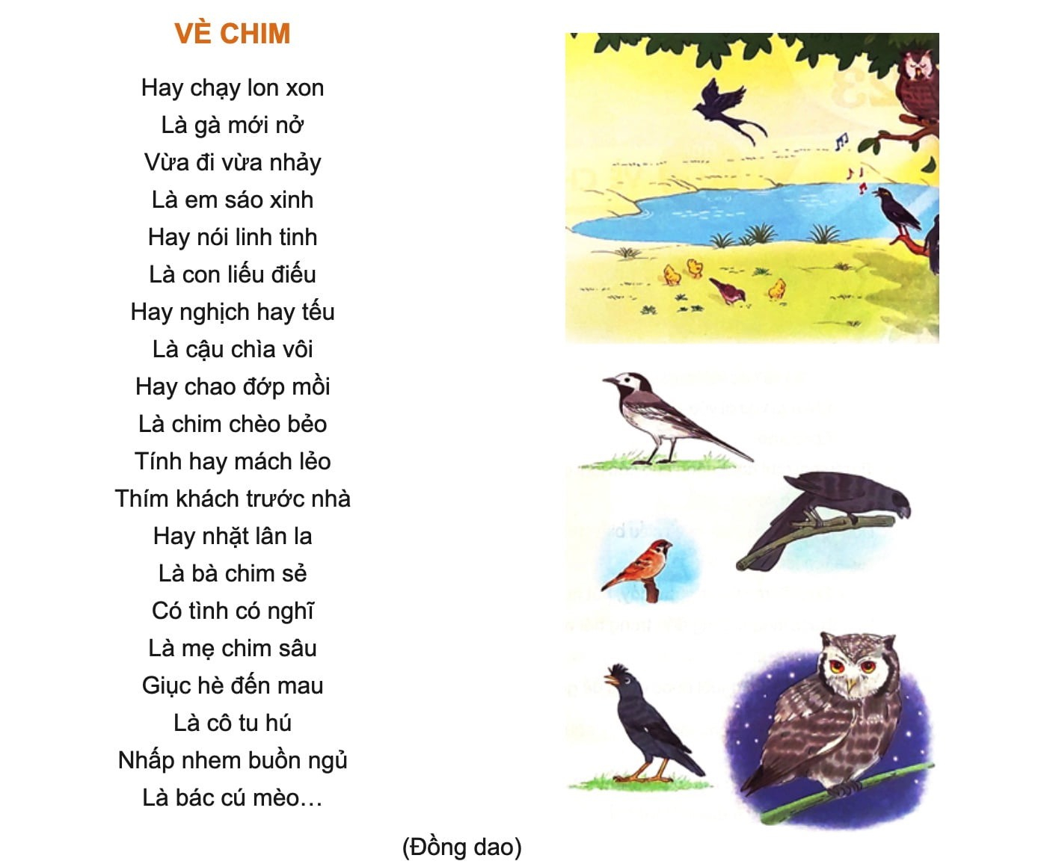

Slide 13
Nội dung:
Một số loài chim cũng có đặc điểm, tính nết giống như con người.

Slide 14

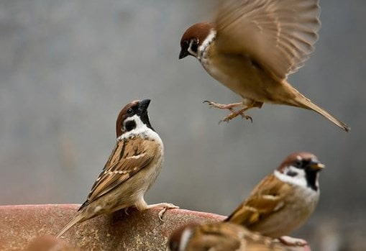
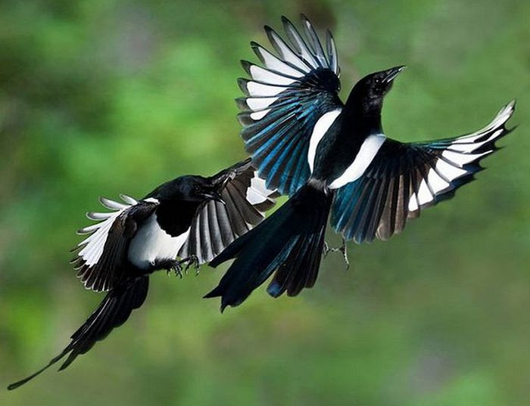
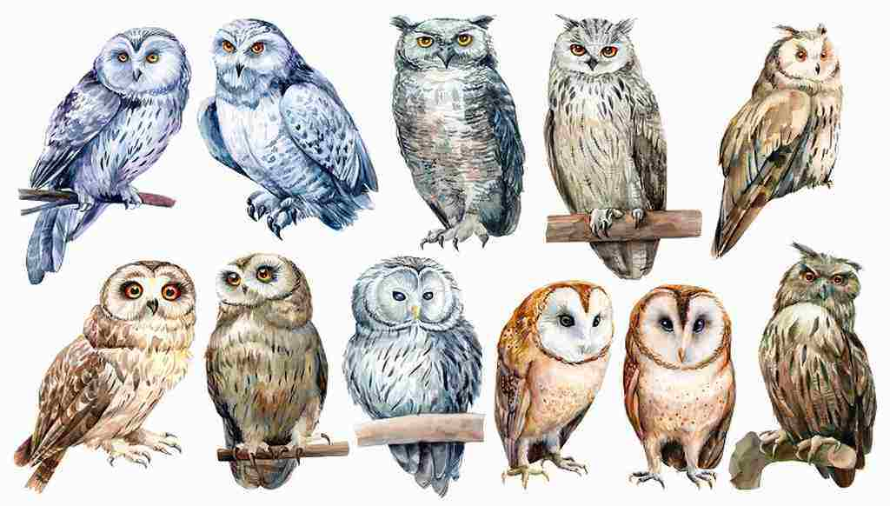

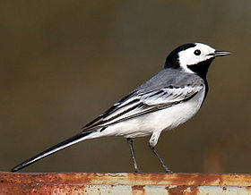
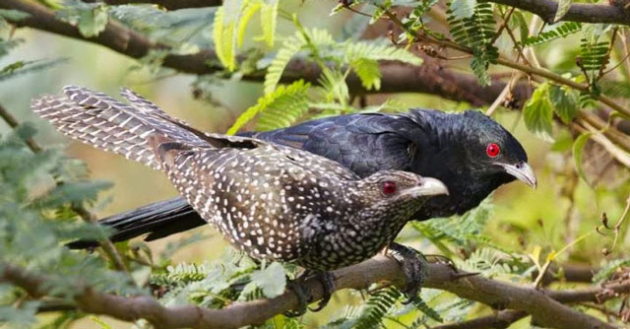
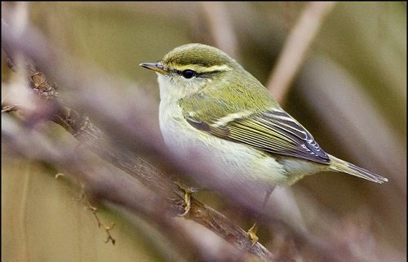
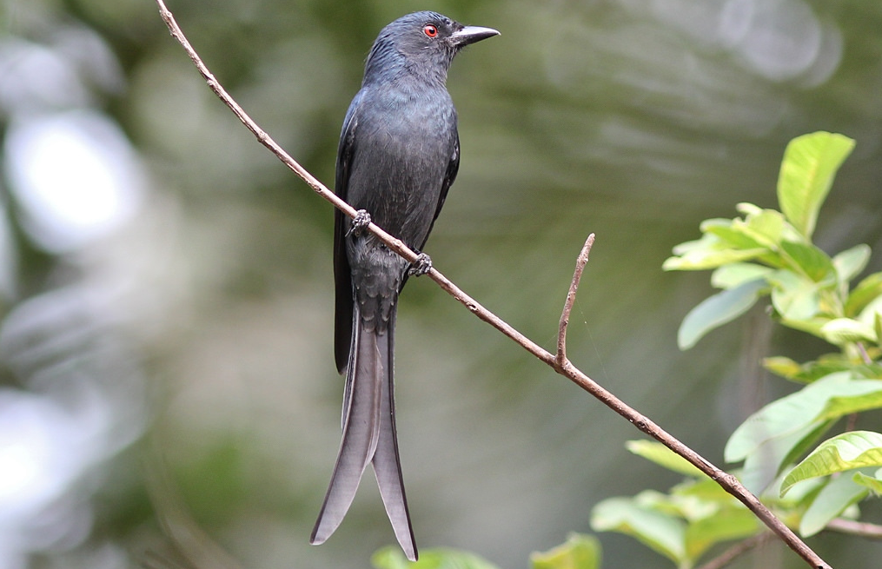
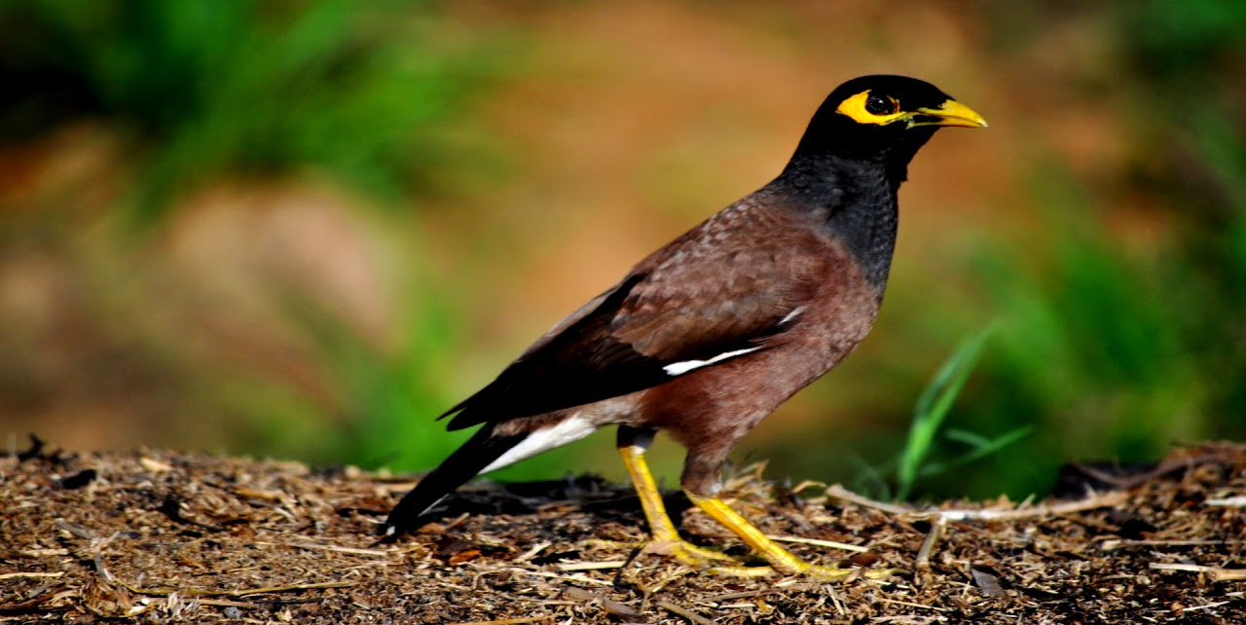

TRẢ LỜI CÂU HỎI
1. Tên các loài chim được nhắc đến trong bài:
gà, sáo, liếu điếu, chìa vôi, chèo bẻo, chim khách, sẻ, chim sâu, tu hú, cú mèo.

Slide 15
TRẢ LỜI CÂU HỎI
1. Tên các loài chim được nhắc đến trong bài:
gà, sáo, liếu điếu, chìa vôi, chèo bẻo, chim khách, sẻ, chim sâu, tu hú, cú mèo.
2. Chơi đố vui về các loài chim.
M: - Chim gì vừa đi vừa nhảy?
- Chim sáo.
3. Tìm từ ngữ chỉ hoạt động của các loài chim trong bài vè

Slide 16
VÈ CHIM
Tính hay mách lẻo
Thím khách trước nhà
Hay nhặt lân la
Là bà chim sẻ
Có tình có nghĩa
Là mẹ chim sâu
Giục hè đến mau
Là cô tu hú
Nhấp nhem buồn ngủ
Là bác cú mèo…
(Đồng dao)
Hay chạy lon xon
Là gà mới nở
Vừa đi vừa nhảy
Là em sáo xinh
Hay nói linh tinh
Là con liếu điếu
Hay nghịch hay tếu
Là cậu chìa vôi
Hay chao đớp mồi
Là chim chèo bẻo

Slide 17
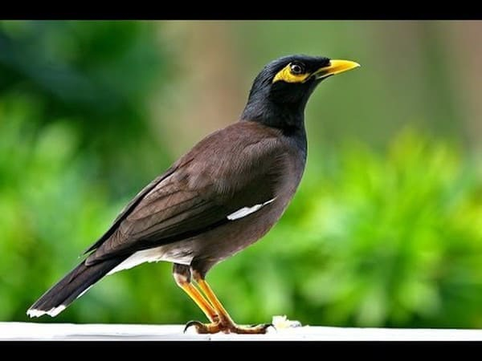
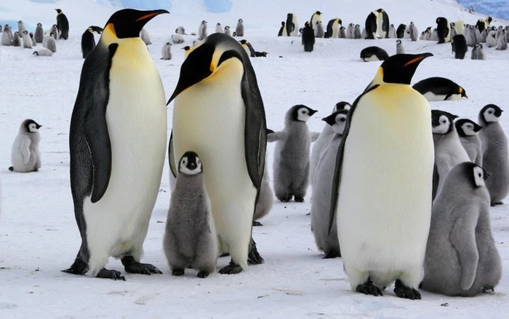
TRẢ LỜI CÂU HỎI
4. Dựa vào nội dung bài vè và hiểu biết của em, giới thiệu về một loài chim.
M: - Tên loài chim: sáo
- Đặc điểm: vừa đi vừa nhảy,
hót hay.
- Tên loài chim: cánh cụt
- Đặc điểm: lông mượt,
đi lạch bạch.

Slide 18
Học thuộc 8 dòng đầu
Hay chạy lon xon
Là gà mới nở
Vừa đi vừa nhảy
Là em sáo xinh
Hay nói linh tinh
Là con liếu điếu
Hay nghịch hay tếu
Là cậu chìa vôi

Slide 19
Học thuộc 8 dòng đầu
Hay chạy lon xon
Là gà mới nở
Vừa đi vừa nhảy
Là em sáo xinh
Hay nói linh tinh
Là con liếu điếu
Hay nghịch hay tếu
Là cậu chìa vôi

Slide 20
Học thuộc 8 dòng đầu
Hay chạy lon xon
Là gà mới nở
Vừa đi vừa nhảy
Là em sáo xinh
Hay nói linh tinh
Là con liếu điếu
Hay nghịch hay tếu
Là cậu chìa vôi

Slide 21
Luyện tập
1. Tìm những từ ngữ chỉ người được dùng để gọi các loài chim dưới đây:
bác cú mèo
em sáo xinh
cậu chìa vôi
cô tu hú
2. Đặt một câu với từ ngữ ở bài tập trên.
VD:
B
có đôi mắt rất tinh.
→ nêu đặc điểm
C
đang bay đi kiếm mồi.
→ nêu hành động

Slide 22





Tạm biệt và hẹn gặp lại
các con vào những tiết học sau!
Bản quyền : FB Đặng Nhật Linh- https://www.facebook.com/nhat.linh.3557440

